Slide 1
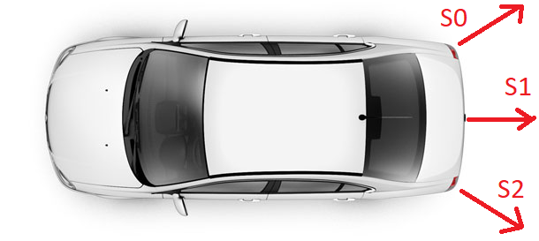

Slide 2
Hlavní cyklus:
3 podcykly
Měření
Vyslání Trigger signálu
Příjem a měření délky Echo pulzu
Výpočet vzdálenosti
Zobrazení
LCD display
Led bar
Zvuková signalizace – 3 úrovně
UART

